Slide 1
Jungschar Zuhause
World Quiz

Slide 2
Worldquiz
So geht´s …
10 Fragen rund um die Welt ?
Wer beantwortet diese am schnellsten ?

Slide 3
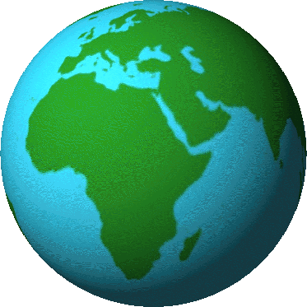

Slide 4
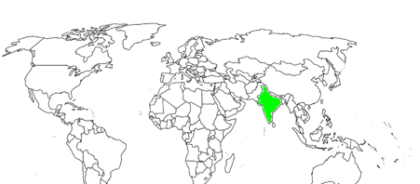
Welches Land wird gesucht ?

Slide 5
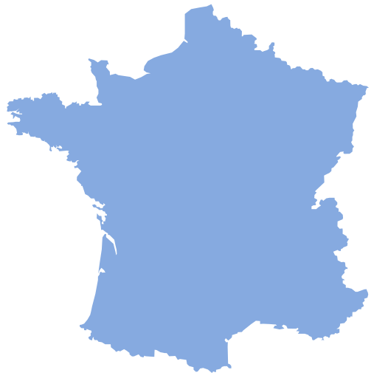
Wie heißt die Hauptstadt von Frankreich ?

Slide 6
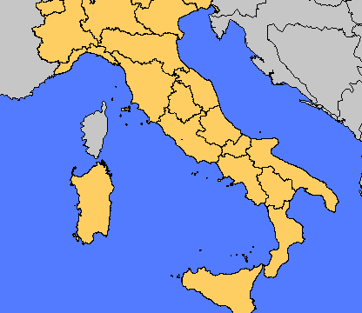
Welches europäische Land suchen
wir ?

Slide 7
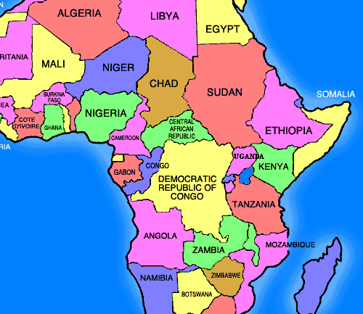
Welches afrikanische Land suchen wir ?

Slide 8
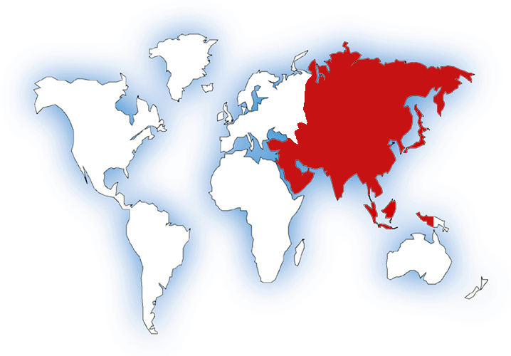
Wie heißt dieser Kontinent ?

Slide 9
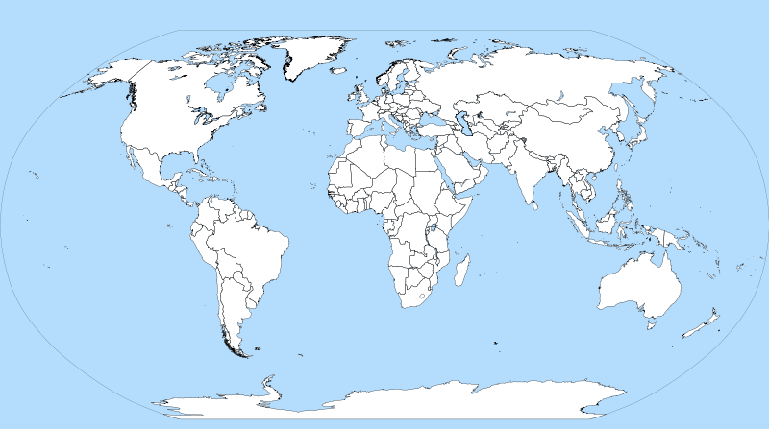
Was ist das größte Land der Welt ?

Slide 10
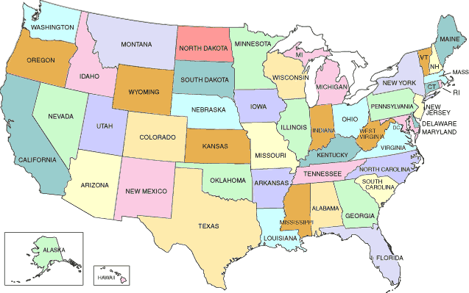
Wie heißt die Hauptstadt dieses Landes ?

Slide 11
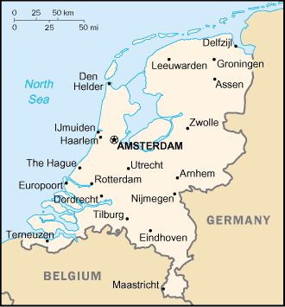
Von welchem Land ist Amsterdam die Hauptstadt ?

Slide 12
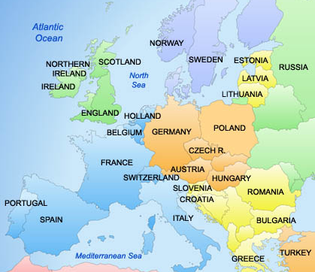
Wie viele Nachbarländer hat Deutschland?

Slide 13
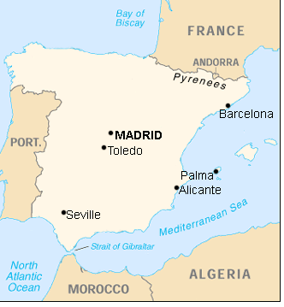
Wie heisst die beliebte Urlaubsinsel in Spanien ?

Slide 14
Wo leben Eisbären und wo die Pinguine?

Slide 15
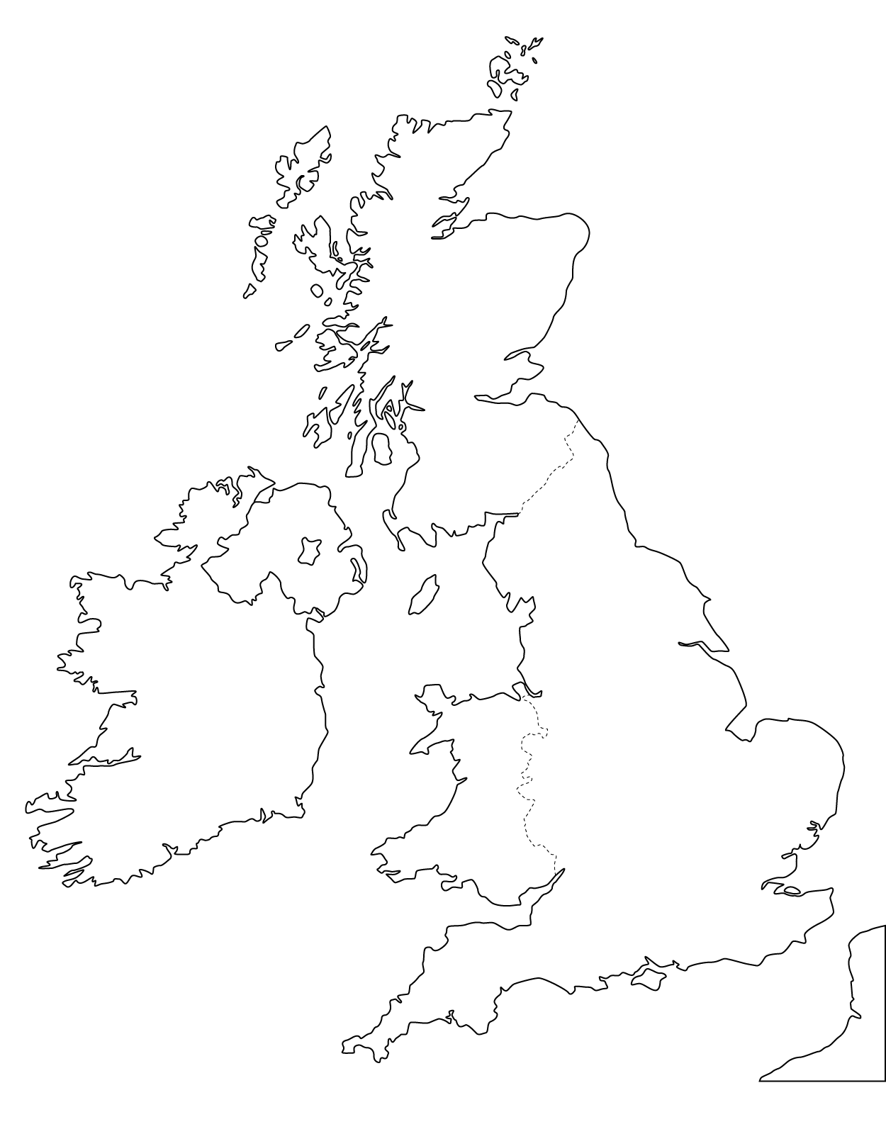
Wie heißt dieses Land ?

